Slide 1
Portas Lógicas
Logic Gates
www.ticmania.net

Slide 2

Index
Porta Lógica - Logic Gate AND ou E ou *
Desafio 1 – AND com 3 entradas A B C
Porta Lógica - Logic Gate OR ou OU ou +
Desafio 2 – OR com 3 entradas A B C
Famílias lógicas TTL e CMOS
Porta NOT ou INVERTER (inversor)
Desafio 3 – Conjugar (AND e NOT) (OR e NOT)
Porta Lógica - Logic Gate NAND (Não E)
Desafio 4 – Inverter porta AND
Portas Lógica - Logic Gate NOR (Não OU)
Desafio 5 – Inverter a porta OR
www.ticmania.net

Slide 3
Variável
Do latim variabĭlis, uma variável é aquilo que varia ou pode variável é um símbolo que representa um elemento não especificado de um determinvariar. Trata-se de algo instável, inconstante e sujeito a alterações. Por outras palavras, uma ado conjunto. Este conjunto é denominado conjunto universal da variável ou universo da variável, e cada elemento do conjunto é um valor da variável.
Por exemplo: x é uma variável do universo {2, 4, 6, 8}. Como tal, a variável x pode ter qualquer um desses valores, ou seja, pode ser substituída por qualquer número par menor que 9.

Slide 4

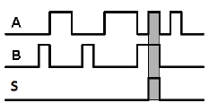

Porta Lógica - Logic Gate AND ou E ou *
A operação AND funciona da mesma forma que a multiplicação, ou seja, a saída só será 1 quando todas as entradas forem 1.
2²=4 Base 2(binário), elevado a 2 (nº de entradas)
Entradas |  | Saídas
A | B | S
0 | 0 | 0
0 | 1 | 0
1 | 0 | 0
1 | 1 | 1
Circuito no Logisim
Diagrama temporal
Expressão Aritmética
S=A.B
Circuito elétrico (A lâmpada só liga quando os dois interruptores estiverem ligados)
www.ticmania.net
Experimenta no logisim 2^2=4

Slide 5

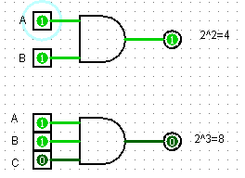
Porta Lógica - Logic Gate AND ou E ou *
Entradas |  |  | Saída
A | B | C | S
Desafio 1 – AND com 3 entradas A B C
a) Calcular o nº de saídas possíveis
b) Desenhar o circuito no logisim
c) Desenhar o diagrama temporal
d) Desenhar o circuito elétrico equivalente
e) Preencher a tabela de verdade
f) Conclusão
www.ticmania.net

Slide 6

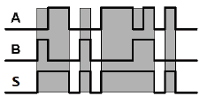
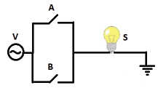
Porta Lógica - Logic Gate OR ou OU ou +
A operação OR funciona da mesma forma que a soma, ou seja, a saída será 1 quando uma das entradas for 1.
2²=4 Base 2(binário), elevado a 2 (nº de entradas)
Entradas |  | Saídas
A | B | S
0 | 0 | 0
0 | 1 | 1
1 | 0 | 1
1 | 1 | 1
Circuito no Logisim
Diagrama temporal
Expressão Aritmética
S=A+B
Circuito elétrico (A lâmpada liga quando um dos interruptores estiver ligado)
www.ticmania.net

Slide 7
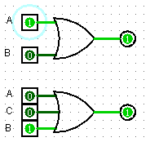
Porta Lógica - Logic Gate OR ou OU ou +
Entradas |  |  | Saída
A | B | C | S
Desafio 2 – OR com 3 entradas A B C
a) Calcular o nº de saídas possíveis
b) Desenhar o circuito no logisim
c) Desenhar o diagrama temporal
d) Desenhar o circuito elétrico equivalente
e) Preencher a tabela de verdade
f) Conclusão
www.ticmania.net

Slide 8
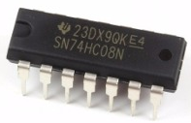
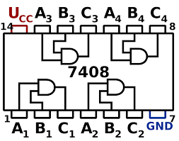
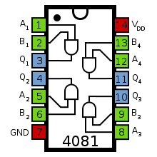
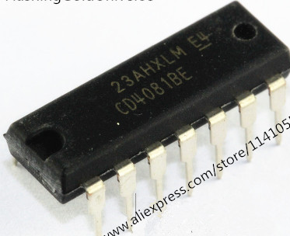
Famílias lógicas TTL e CMOS
Circuito integrado - Tecnologia TTL (Transístor transístor logic)
São constituídos por transístores bipolares
Alimentado entre 0 e 5 v
74xx (7408 porta logica AND)
- 7408 Quad 2-Input AND Gates – (Quad tem 4 portas logicas dentro)
- Data sheet http://www.fecegypt.com/uploads/dataSheet/1481209249_7408-datasheet.pdf
Circuito integrado - Tecnologia CMOS (complementary metal-oxide-semiconductor)
Alimentado entre 0 e 5, 10 ou 15v
40xx (4081 porta logica AND)
Data sheet https://assets.nexperia.com/documents/data-sheet/HEF4081B.pdf
www.ticmania.net

Slide 9




Porta NOT ou INVERTER (inversor)
A operação NOT faz a operação de negação ou inversão. Qualquer que seja a entrada a saída será o contrário.
2¹=2 Base 2(binário), elevado a 1 (nº de entradas)
Entrada | Saída
A | S
0 | 1
1 | 0
Diagrama temporal
Expressão Aritmética
S=$\overline{A}$
www.ticmania.net

Slide 10
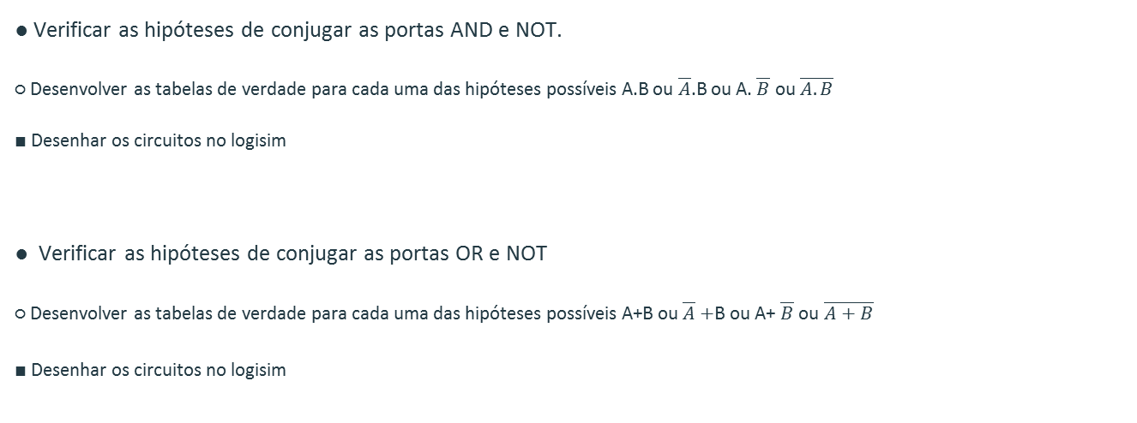
Desafio 3 – Conjugar (AND e NOT) (OR e NOT)
Verificar as hipóteses de conjugar as portas AND e NOT.
  Desenvolver as tabelas de verdade para cada uma das hipóteses possíveis A.B ou $\overline{A}$.B ou A. $\overline{B}$ ou $\overline{A.B}$
          Desenhar os circuitos no logisim
Verificar as hipóteses de conjugar as portas OR e NOT
  Desenvolver as tabelas de verdade para cada uma das hipóteses possíveis A+B ou $\overline{A}+$B ou A+ $\overline{B}$ ou $\overline{A+B}$
    Desenhar os circuitos no logisim
www.ticmania.net

Slide 11
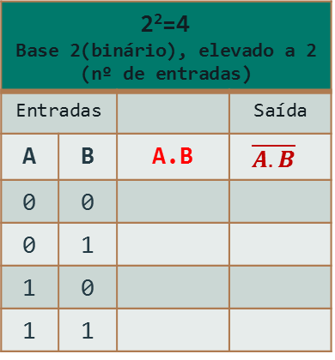
Desafio 4
Desafio 4 – Inverter porta AND
Com recurso ao desafio 3
a) Inverter a porta AND
b) Desenhar o circuito no logisim
c) Desenhar o diagrama temporal
e) Preencher a tabela de verdade
f) Conclusão
2²=4 Base 2(binário), elevado a 2 (nº de entradas)
Entradas |  |  | Saída
A | B | A.B | $$\overline{A.B}$$
0 | 0
0 | 1
1 | 0
1 | 1
www.ticmania.net

Slide 12

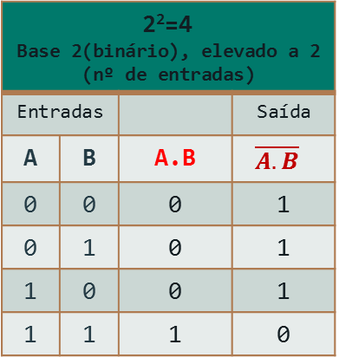

Porta Lógica - Logic Gate NAND (Não E)
Diagrama temporal
2²=4 Base 2(binário), elevado a 2 (nº de entradas)
Entradas |  |  | Saída
A | B | A.B | $$\overline{A.B}$$
0 | 0 | 0 | 1
0 | 1 | 0 | 1
1 | 0 | 0 | 1
1 | 1 | 1 | 0
Expressão Aritmética
S=$\overline{A.B}$
www.ticmania.net

Slide 13

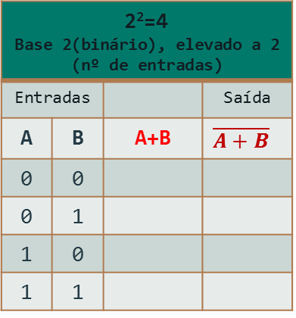
Desafio 5
Desafio 5 – Inverter a porta OR
Com recurso ao desafio 3
a) Inverter a porta OR
b) Desenhar o circuito no logisim
c) Desenhar o diagrama temporal
e) Preencher a tabela de verdade
f) Conclusão
2²=4 Base 2(binário), elevado a 2 (nº de entradas)
Entradas |  |  | Saída
A | B | A+B | $$\overline{A+B}$$
0 | 0
0 | 1
1 | 0
1 | 1
www.ticmania.net

Slide 14

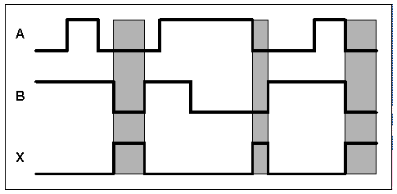


Portas Lógica - Logic Gate NOR (Não OU)
2²=4 Base 2(binário), elevado a 2 (nº de entradas)
Entradas |  |  | Saída
A | B | A+B | $$\overline{A+B}$$
0 | 0 | 0 | 1
0 | 1 | 1 | 0
1 | 0 | 1 | 0
1 | 1 | 1 | 0
Diagrama temporal
Expressão Aritmética
S=$\overline{A+B}$
s
www.ticmania.net

